Slide 1
2021/07
兆豐票券
RWD 官網設計架構討論

Slide 2
1. 現況分析 新官網課題
行動裝置尺寸越趨多元，網站框架越需具備彈性與靈活度
網站架構應 突顯專業 與 品牌指名度，強化網站 導引 即時線上瀏覽
累積使用者（或潛在客戶）的搜尋與瀏覽數據，提供官網與行銷的資訊建議
應固定時間新增網站內容，持續增加SEO分數 , 讓自然排序往前
網站網址使SEO優化
使用便捷
高度相容
Google Analytics
動線清晰、資訊清楚
便利業務人員展示服務
使用者便於查找服務資訊
RWD 網頁設計
適用主流瀏覽器 Chrome、Firefox、Safari、Edge、iOS Safari、Chrome for Android
網頁製作遵照 SEO 規範
埋設 GA 追蹤碼，利於後續數據分析與網站優化參考

Slide 3








1. 現況分析 RWD 響應式網頁的兩大優勢
提升網頁瀏覽品質，SEO 表現佳
內容管理便利，維護成本較低
All in One Page

Slide 4

2
網站規劃
新官網架構
客製與模組比較
SEO任務建議

Slide 5
前台 官網架構
 | 1 | 2 | 3 | 4 | 5 | 6 | 7 | 8 | 9
 | 首頁 | 關於我們 | 牌告利率 (數據) | 市場行情 | 業務簡介 | 財務年報 | 利害關係人溝通專區 | 永續經營專區 | 客服專區 (資訊)
1 | 動態訊息 (各部門申請) | 關於兆票 (企劃部) | 台幣牌告利率 | 資金情勢研判 | 票券發行與承銷 (企劃部) | 財務報告 (財務部) | 利害關係人相關資訊 (管理部) | ESG永續績效 (企劃部) | 財經資訊網連結 (企劃部)
2 | 相關連結 | 發展沿革 | 外幣牌告利率 | 金融資訊 | 票券買賣業務 (企劃部) | 年報 (企劃部) |  | 獲獎紀錄 (企劃部) | 財經資訊網連結
3 | BANNER區 | 公司治理 |  | 總體經濟指標 | 債券買賣業務 (企劃部) | 信用評等資訊 |  |  | 貨幣市場小百科 含交易工具介紹 (企劃部)
4 | 公開資訊觀測站 | 服務據點 |  | 金融及貿易指標 | 保證業務 (企劃部)
5 |  | 關係企業 |  | 貨幣市場利率指標
6 |  | 人才招募 (管理部)
中
相對應 現有官網 單元名稱 | 首頁 | 關於兆豐票券 | 利率報價 | 金融資訊 | 服務項目 | 法定公開揭露事項 |  |  | 財經資訊網連結
 | 最新消息及 重要事項 | 兆豐成員 |  | 總體經濟指標 | 票券及債券買賣 | 財務報告 |  |  | 貨幣市場小百科
 |  | 服務據點 |  | 金融及貿易指標 | 發行融資性商業本票 | 年報
 | 公開資訊觀測站 | 人才招募 |  | 貨幣市場利率指標 | 買入發行銀行承兌匯票及商業承兌匯票 | 信用評等資訊
 |  |  |  |  | 買入中心工廠票券及交易性商業本票
 |  |  |  | 資金情勢研判 | 金融債券簽證業務
 |  |  |  | 研判利率之觀察指標
 |  |  |  | 利率影響因子分析

Slide 6
資料來源 官網架構
後台管理
直接抓資料顯示
純靜態畫面
 | 1 | 2 | 3 | 4 | 5 | 6 | 7 | 8 | 9
 | 首頁 | 關於我們 | 牌告利率 (數據) | 市場行情 | 業務簡介 | 財務年報 | 利害關係人溝通專區 | 永續經營專區 | 客服專區 (資訊)
1 | 動態訊息 (各部門申請) | 關於兆票 (企劃部) | 台幣牌告利率 | 資金情勢研判 | 票券發行與承銷 (企劃部) | 財務報告 (財務部) | 利害關係人相關資訊 (管理部) | ESG永續績效 (企劃部) | 財經資訊網連結 (企劃部)
2 | 相關連結 | 發展沿革 | 外幣牌告利率 | 金融資訊 | 票券買賣業務 (企劃部) | 年報 (企劃部) |  | 獲獎紀錄 (企劃部) | 財經資訊網連結
3 | BANNER區 | 公司治理 |  | 總體經濟指標 | 債券買賣業務 (企劃部) | 信用評等資訊 |  |  | 貨幣市場小百科 含交易工具介紹 (企劃部)
4 | 公開資訊觀測站 | 服務據點 |  | 金融及貿易指標 | 保證業務 (企劃部)
5 |  | 關係企業 |  | 貨幣市場利率指標
6 |  | 人才招募 (管理部)

Slide 7
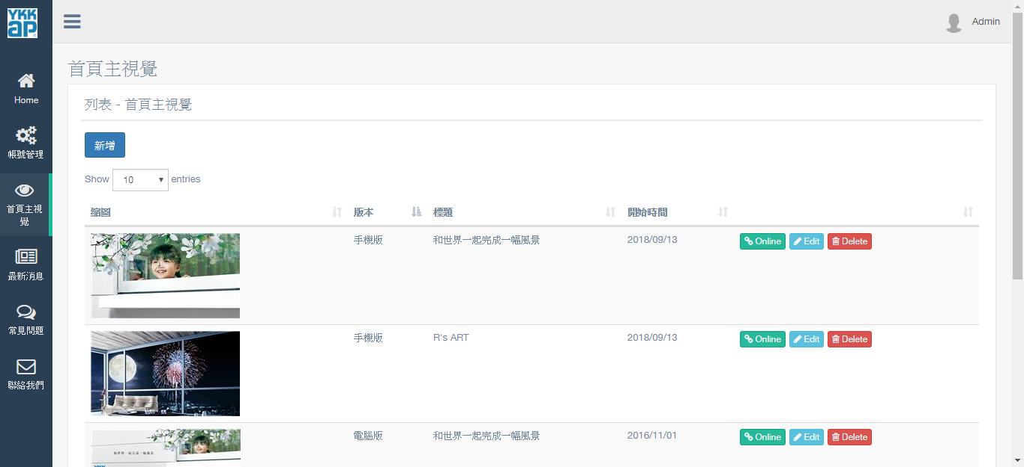
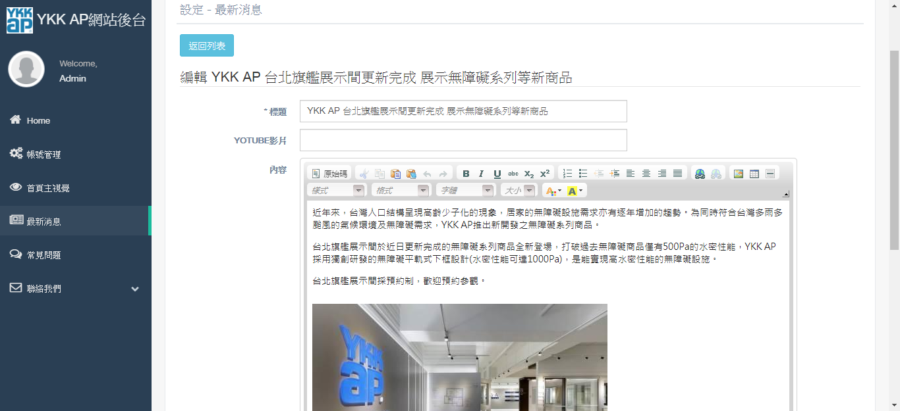
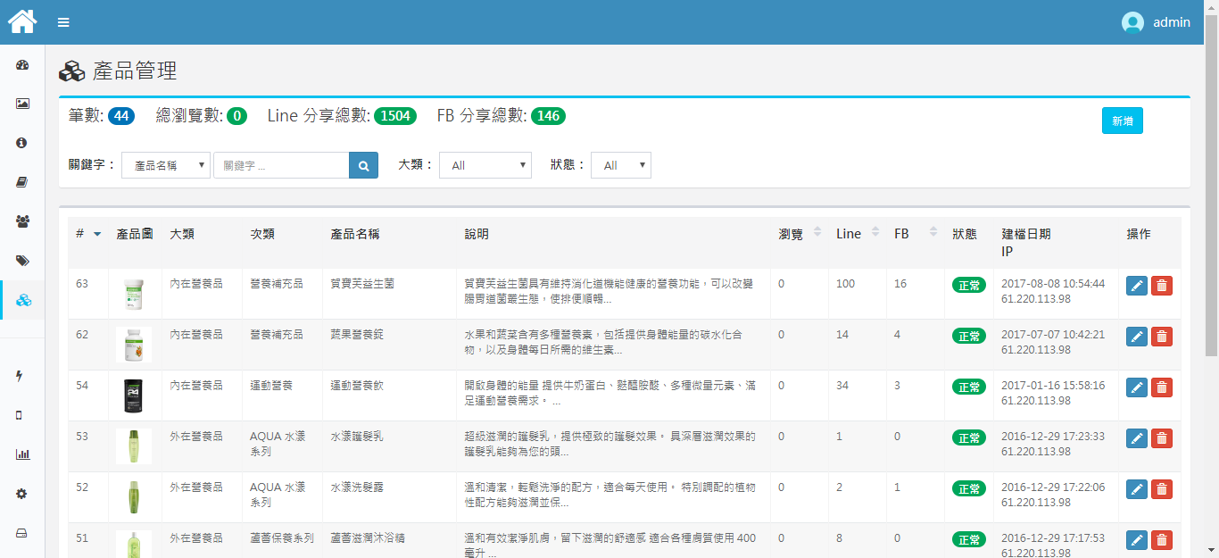
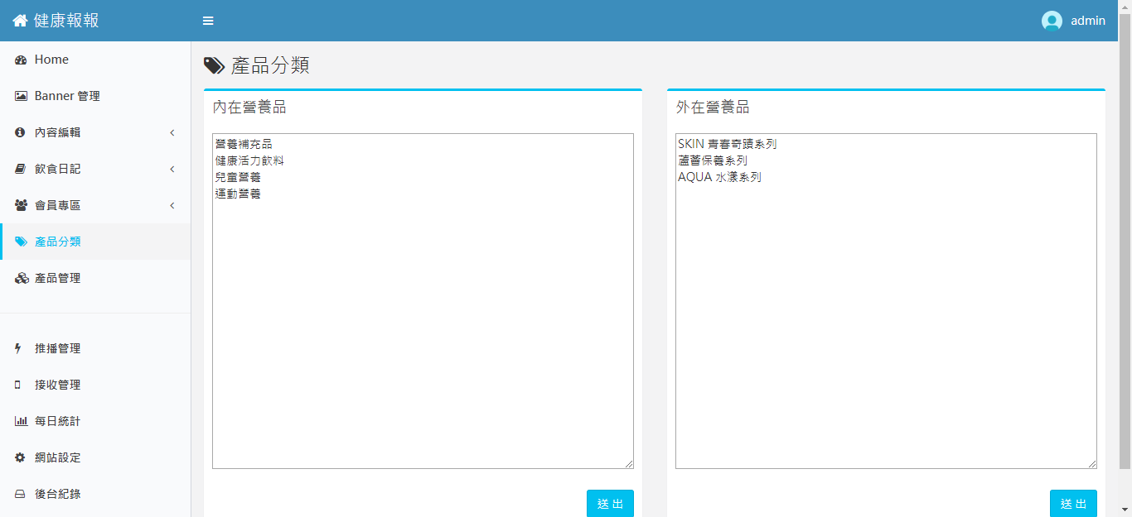
客製化 管理後台
可依據需求客製化後台
Notes:
https://www.ykkap.com.tw/

Slide 8
SEO優化
凱斯開發網站 將執行：
每頁的Title
Description設定
麵包屑設定
Sitemap提交
robot.txt 設定
加速網頁載入速度
兆豐配合的事：
簡短的網址
網址需要match到品牌名稱
上稿內容要有明確Keyword
完整的服務名稱
外連網站使用 另開視窗
維運：
定期維護網站內容
定期提交Sitemap
+
+

